Slide 1
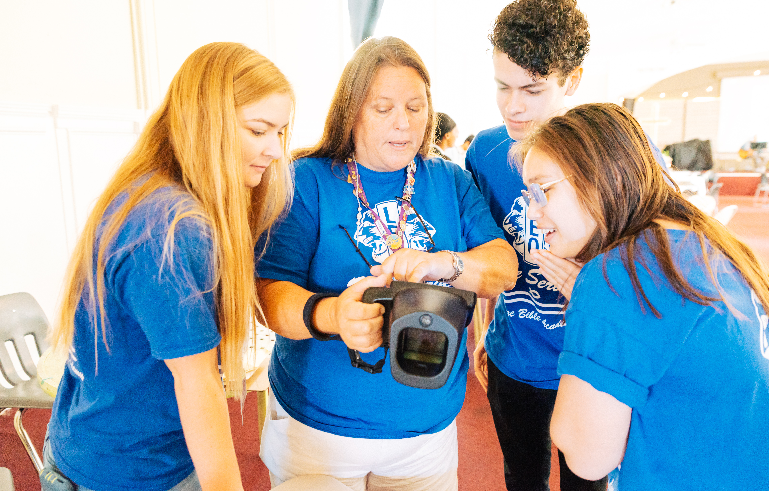
Formazione e orientamento
per Advisor di Leo Club
LIONS CLUBS INTERNATIONAL
1
Notes:
Nota per l’istruttore: La sede di Lions International ha creato questo programma di orientamento e formazione per gli Advisor di club Leo nuovi in questo ruolo o che non hanno mai formalmente ricevuto alcuna formazione relativa al loro incarico. Sebbene questa formazione non possa certamente trattare ogni argomento legato all'incarico di Advisor di club Leo, essa fornirà gli strumenti fondamentali e necessari per svolgere con successo i compiti inerenti all’incarico.
La formazione dovrà essere condotta sotto la guida di un formatore Lions, come un Chairperson distrettuale o multidistrettuale Leo, un Advisor di Leo Club esperto che abbia familiarità con le risorse e la normativa di LCI, o di un Lions che abbia completato un corso di sviluppo docenti di LCI o un Programma Istruttore certificato Lions (LCIP) e che conosca bene il programma Leo Club.

Slide 2
Modulo 1 // Panoramica sul programma Leo Club
Modulo 2 / Il ruolo dell'Advisor di Leo Club
Moduli
Modulo 3 // L’amministrazione del Leo Club
Modulo 4 // Risorse del programma Leo Club
Modulo 5 // Lavorare con i più giovani
Modulo 6 // Continuare il Viaggio del Service
2
Notes:
Nota per l’istruttore: Questa formazione è progettata per completare i moduli tutti insieme o come moduli indipendenti. Si consiglia di esaminare il materiale contenuto in ogni modulo e di stabilire quali moduli siano più adatti agli Advisor di club Leo della propria area. I facilitatori della formazione possono decidere di suddividere i moduli in diverse sessioni o in programmi di formazione separati.
Ogni modulo si conclude con una riflessione o un'attività suggerita per la discussione. I suggerimenti per la riflessione/discussione possono essere utilizzati in diversi modi:
Riflessione individuale - Incoraggiare i partecipanti a prendere appunti individualmente sulle loro risposte
Discussione in grandi gruppi - Utilizzare una lavagna a fogli mobili per elencare le risposte
Discussione in piccoli gruppi - Dedicare più tempo ai gruppi più piccoli per discutere prima e poi riferire le loro idee al gruppo più grande

Slide 3
Modulo 2
Il ruolo dell'Advisor di Leo Club
3
Notes:
L'Advisor riveste un ruolo fondamentale per il successo del club Leo in quanto ha il compito di fornire guida ai suoi leader.
Questo modulo tratterà i seguenti punti:
Le maggiori responsabilità di un Advisor sono 5.
Differenze tra i tipi di Leo club
Alla fine di questo modulo, i partecipanti capiranno il ruolo che svolge un Advisor all’interno un club Leo.

Slide 4
Il ruolo dell'Advisor di Leo Club
Mentore
Motivatore
Consigliere
Intermediario
Esempio di servizio
4
Notes:
Lavorando con i giovani, gli Advisor assumono il ruolo di mentori, motivatori, consiglieri ed esempi di servizio di riferimento. Gli Advisor guidano i soci dei club Leo a gestire il loro club e a sviluppare i progetti di servizio nella comunità, aiutandoli a migliorare la fiducia e le competenze di leadership.

Slide 5
Il ruolo dell'Advisor di Leo Club
Mentore
L'Advisor fornisce insegnamenti, supporta gli officer del Leo club e aiuta i soci a utilizzare il loro potenziale di leader. Inoltre, insegna ai Leo l'importanza della pianificazione e dell'organizzazione.
Motivatore
L’Advisor deve motivare, promuovere l’inclusività tra i giovani, riconoscere i risultati raggiunti e il successo personale.
5
Notes:
Nel ruolo di mentore, l'Advisor fornisce insegnamenti, supporta gli officer del Leo club e aiuta i soci a utilizzare il loro potenziale di leader. Inoltre, insegna ai Leo l'importanza della pianificazione e dell'organizzazione.
Come motivatore, l’Advisor comprende le sfumature per motivare i giovani e i fattori chiavi per il loro successo, come l’importanza di essere accettati dai loro coetanei, il riconoscimento dei risultati e il senso di auto-realizzazione. Sebbene l’Advisor dovrà ispirare i Leo a partecipare alle attività di servizio, non dovrà imporre le sue opinioni personali.

Slide 6
Il ruolo dell'Advisor di Leo Club
Consigliere
L’Advisor deve sapere quando fornire consigli al club e quando lasciare che i Leo assumano il comando e prendano decisioni autonome. Inoltre, deve conoscere il contenuto del Capitolo XXII del Manuale della Normativa del Consiglio d’amministrazione Lions.
Intermediario
Gli Advisor fungono da ponte tra i Lions club sponsor e i Leo club del distretto, del multidistretto, del paese e del mondo.
6
Notes:
Nel ruolo di consigliere, l’Advisor ascolta i Leo e comprende le loro esigenze. Deve sapere quando fornire consiglio al gruppo e quando lasciare che i Leo assumano il comando e prendano le proprie decisioni. L’Advisor deve avere familiarità con lo Statuto e Regolamento tipo per Leo Club, disponibile sul sito web di Lions International all’interno del Manuale della Normativa del Consiglio d'amministrazione.
Nel ruolo di intermediario, l’Advisor funge da ponte tra i Lions club sponsor e i Leo club del distretto, del multidistretto e di tutto il mondo. Essi informano il Lions club delle attività dei Leo e promuove una relazione positiva tra i due club. È fondamentale che l’Advisor crei anche un piano per facilitare la transizione dei Leo nei Lions club.

Slide 7
Il ruolo dell'Advisor di Leo Club
Esempio di servizio
Gli Advisor danno l'esempio e testimoniano l’importanza della solidarietà nei confronti delle comunità e degli altri.
7
Notes:
Come esempi di servizio, gli Advisor fanno da guida e sono una testimonianza di solidarietà nei confronti della comunità e degli altri e aiutano i soci del Leo club a comprendere gli elementi di altruismo e di generosità del servizio alla comunità. È fondamentale che l'Advisor di Leo club funga da modello non solo per testimoniare l'importanza del servizio, ma anche per l’azione all’interno dei progetti di servizio e come rappresentante di Lions International.

Slide 8
Responsabilità specifiche dell'Advisor
Sovrintendere l'organizzazione e la crescita continua del Leo club.
Comunicare gli officer e i soci del Leo club nel sistema di reportistica online di Lions International e le attività di service del Leo club nel sistema di reportistica online.
Formare gli officer di Leo club all’uso del sistema di reportistica online di Lions International per la trasmissione dei rapporti.
Promuovere la collaborazione tra i Leo e il Lions club sponsor, aggiornando regolarmente i Lions sulle attività del Leo club.
Partecipare alle riunioni del club e del Consiglio direttivo Leo.
Accertarsi che i nuovi soci Leo ricevano il materiale e l'orientamento per nuovi soci.
Riconoscere i Leo per i risultati raggiunti.
Incoraggiare i Leo idonei a diventare Lions.
8
Notes:
Oltre a servire come intermediario, mentore, motivatore, consigliere e modello di service, l'Advisor ricopre una serie di altri ruoli, tra cui quelli indicati nella slide.

Slide 9
Differenza tra i club Alfa e Omega
Advisor di club Leo Alfa
Assume un ruolo attivo nel guidare i Leo attraverso progetti e riunioni.
È in contatto con genitori, la scuola e il Lions club.
Advisor di club Leo Omega
Funge da intermediario tra il Leo club e il Lions club sponsor.
È meno direttamente coinvolto nell'amministrazione quotidiana poiché i Leo si assumono maggiori responsabilità.
Supporta lo sviluppo personale e professionale dei Leo.
Rivedi il Modulo 5 per maggiori informazioni su come lavorare con i giovani.
9
Notes:
L'approccio da adottare con il Leo club dipenderà dal tipo di Leo club.
L'Advisor di un club Alfa probabilmente svolgerà un ruolo più attivo all’interno del club Leo, compreso quello di guidare gli stessi soci Leo, i genitori/tutori e gli insegnanti coinvolti nel programma. I soci Alfa più giovani, in genere, hanno bisogno di più indicazioni rispetto ai soci Alfa meno giovani.
I Leo Omega lavorano in modo più indipendente. L’Advisor ricoprirà il ruolo di intermediario tra il Leo club e il Lions club sponsor, ma una volta che il club sarà operativo, il ruolo sarà probabilmente più semplice. L’Advisor supporta lo sviluppo personale e professionale dei Leo di età compresa tra 18 e 30 anni, quindi dovrà conoscere le questioni relative agli studenti universitari, ai giovani professionisti e alle famiglie giovani.

Slide 10
Differenza tra club che nascono nelle scuole e quelli che nascono nella comunità
Advisor di Leo club che nascono nella comunità
Aperto ai giovani idonei all’interno di un'area.
Si riunisce in un luogo centrale della comunità come un centro comunitario, un luogo di culto o una scuola.
Advisor di Leo club all’interno di una scuola
I soci sono studenti di una scuola locale.
Collabora con un Advisor docente, che può essere o meno un socio del Lions club sponsor.
Si riunisce a scuola o in uno spazio scelto nei pressi della scuola.
10
Notes:
L'approccio di un Advisor può dipendere anche da dove si trova il Leo club.
I club Leo inseriti nella comunità sono aperti a tutti i giovani idonei dell'area del Lions club. Questi club si riuniscono in un luogo adatto nella comunità come un centro comunitario, un luogo di culto o una scuola. Possono anche incontrarsi virtualmente o avere un programma di riunioni ibrido
Gli Advisor di Leo club con sede nelle scuole fanno da collegamento con le scuole. La maggior parte dei club affiliati ad una scuola richiede la figura di Advisor docente, che può essere o meno un socio del Lions club sponsor. Alcune scuole possono addebitare una quota al Lions club per avere un club nella propria scuola. Gli Advisor docenti normalmente sono coinvolti nelle questioni quotidiane, ma sono tenuti ad aggiornare frequentemente i co-Advisor del club Leo. Prima di organizzare un Leo club, il Lions club e la scuola dovranno concordare le procedure per la pianificazione delle attività del club all'interno e all'esterno della struttura scolastica, in base al regolamento della scuola e alla normativa di LCI.

Slide 11
Riepilogo
Punti importanti ricavati dal modulo
Gli Advisor di Leo club fungono da mentori, motivatori, consulenti, intermediari e esempio di servizio.
Il modo in cui l'Advisor lavora con il club dipenderà dal tipo di club, da dove si trova il club e dai Leo stessi.
Attività per la conclusione del modulo
Crea un progetto per il successo come Advisor, sviluppando una strategia basata sul tipo di club, la sua sede e ciascuno dei cinque ruoli di un advisor di Leo club in azione.
11
Notes:
Nota per l’istruttore: Per l'attività facoltativa di fine modulo per il Modulo 2, chiedere ai partecipanti di dedicare 5 minuti a sviluppare individualmente il loro approccio personale per essere un Advisor di Leo club efficiente. La strategia, o il progetto, dovrà includere il modo in cui l'Advisor definisce personalmente ciascuno dei seguenti punti e prevede di mettere in atto queste caratteristiche nel suo Leo club: mentore, motivatore, consigliere, intermediario e esempio di servizio.
Esempio:
In qualità di Advisor di un Leo Club Alfa presso una scuola media, pianificherò di incontrare l'Advisor docente una volta al mese per fare il punto sul funzionamento del club.
Mentore: Sentirò gli officer del Leo club con cadenza trimestrale.
Motivatore: Incoraggerò i Leo a organizzare almeno un progetto di servizio al mese.
Consigliere: Incoraggerò una comunicazione aperta tra me e gli officer quando c'è un problema e non prenderò posizione quando si verifica un conflitto.
Intermediario: Porterò almeno 3 Lions a ogni service Leo
Esempio di servizio: Indosserò la mia maglietta Leo a ogni service
Durata prevista: 15 minuti

